Slide 1
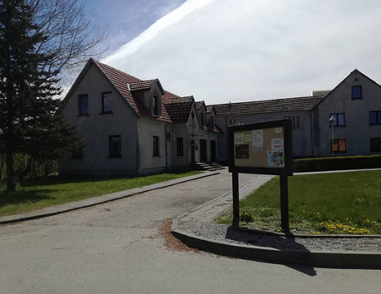

Специализированный комплексный центр помощи (КСППЦ)
Основана: 2002 году 23 декабря

Slide 2
Клайпедский центр социальной и психологической помощи
негосударственная организация
публично предоставляющая услуги для членов общества.
Учредители центра
Клайпедский университет
LCC Международный Университет
Dalia Puidokienė
Nijolė Pilipavičienė

Slide 3

Видение центра
женщина, ребенок, семья
Миссия центра
Удовлетворение детей, молодежи, женщин и семей;
Гарантирование социальной защиты и психологического здоровья;
Предоставление профессиональной психологической помощи;
Развитие гражданской ответственности и общественных жизненных навыков.

Slide 4
ОСНОВНЫЕ НАПРАВЛЕНИЯ ДЕЯТЕЛЬНОСТИ ЦЕНТРА
Комплексная социальная и психологическая помощь жертвам насилия в семье;
Комплексная социальная помощь пострадавшим oт торговли людьми и проституции;
Эмоциональная помощь по телефону (Помощи женщинам 8 800 66366);
Группа писем: pagalba@moteriai.lt;
Превенция

Slide 5

Закон о защите против насилия в ближайшем окружении
Вступил в силу с 2011-12-15;
Полиция фиксирует случаи насилия;
Полиция информирует - КСППЦ, Службу защиты детей;
Сотрудники КСППЦ связываются с жертвами насилия;
Жертве насилия предоставляется психосоциальная, психологическая, психотерапевтическая, юридическая помощь бесплатно.

Slide 6
Услуги
Психолог - психологическая помощь.
Социальная помощь - консультирование и информирование.
Услуги сотрудничества - обращение в государственные институции (выписку от психологических консультаций ...)
групповая психотерапия;
консультация юриста (вопросы развода, возбуждения уголовного дела....)
превенция

Slide 7
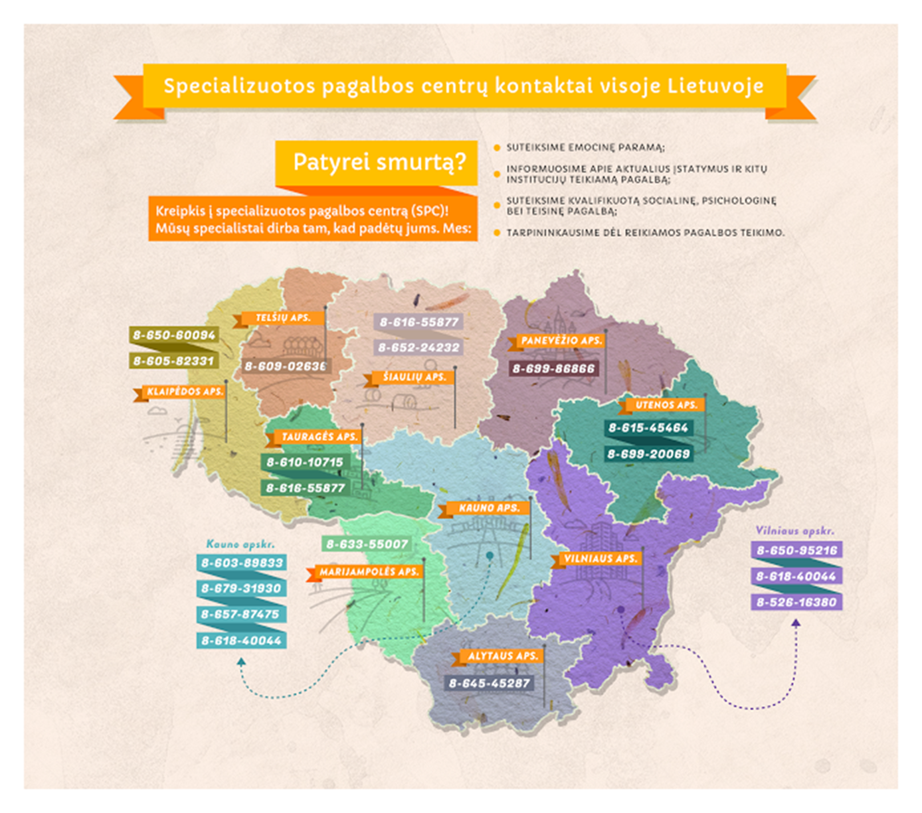

Slide 8
КСППЦ статистика 2016-2018

Slide 9
КСППЦ статистика 2019 года
Зарегистрирована 596 случаев в ближайшем кругу
Сообщения с полиции
Обратились лично

Slide 10
Распределение по полу (2016-2019)

Slide 11
Распределение по возрасту (2016-2019)

Slide 12
Насильники (2017-2019)
(физическое и психологическое насилие)

Slide 13
Предоставленная помощь (2016-2019)

Slide 14

Программа против торговли людьми в Литовском уголовном кодексе есть несколько пунктов где описываются санкции в связи с преступной деятельностью с использованием людей или нелегальной работой
2019 предоставлена помощь 13 гражданам.
Пострадавшие от:
8 гр.- принудительная проституция;
3 гр.– принудительный труд;
2 гр. - от других преступных действий.
Помощь:
100% информирование и консультирование;
46% посредничество и представительство;
46% социальных навыков, образование;
23% помощь в поиске работы по требованию ;
23 %Психологическая помощь
15%временное жилье;
8% юридическая помощь.

Slide 15
Участник проектов и кампаний в программе против торговли людьми:
The Coalition for the Abolition of Prostitution (CAP International)
European Women’s Lobby/Brussels’ Call
Big Team Support center

Slide 16

Линия помощи женщинам
www.pagalbosmoterimslinija.lt

Slide 17
ФУНКЦИИ ЛИНИИ ПОМОЩИ ЖЕНЩИНАМ
ПРЕДОСТАВЛЕНИЕ ЭМОЦИОНАЛЬНОЙ ПОДДЕРЖКИ И ПОМОЩИ
ОРГАНИЗАЦИЯ ДОБРОВОЛЬЧЕСКОЙ/ВОЛОНТЁРСКОЙ ДЕЯТЕЛЬНОСТИ

Slide 18
О нас:
Визия:
Услышать каждую женщину.
Миссия:
Оказывать эмоциональную поддержку, развивать эмоциональную зрелость общества и распространять идею волонтёрской деятельности.
Цели:
Предоставлять качественную эмоциональную помощь непрерывно;
Способствовать развитию волонтёрской деятелности;
Способствовать предотвращению и профилактике в случаях суицида, кризиса и домашнего насилия;
Развивать межорганизационное сотрудничество.
Ценности:
Уважение. Равенство. Солидарность. Ответственность.

Slide 19
ТЕКУЩАЯ СИТУАЦИЯ
ОКОЗАНИЕ ЭМОЦИОНАЛЬНОЙ ПОДДЕРЖКИ
ПО ТЕЛЕФОНУ: 8 800 66366
ПО ЭЛ. ПОЧТЕ: pagalba@moteriai.lt
ПО ИНТЕРНЕТУ: диалоговое окно (I-VII 18:00-21:00)
В режиме 24/7 и 4 линии
Размещение телефонных служб: Клайпеда, Каунас, Вильнюс.

Slide 20
Среднее колличество звонков в месяц
Отвеченно
Нормативная продолжительность звонка
2900
49%
До 1ч.
Отвечаем на письма в электронной почте в течении:
24 ч.
2019

Slide 21
ПРОБЛЕМАТИКА ТЕЛЕФОННЫХ ДИСКУССИЙ (ПО ЧАСТОТЕ)
Отношения
Одиночество
Проблемы психического здоровья
Проблемы физического здоровья
Смысл жизни
Проблемы самооценки
Финансовые проблемы
Проблемы связанные с профессиональной деятельностью
Зависимости от ПАВ
Безработица

Slide 23
Внутриорганизационная деятельность
Обучение волонтёрской деятельности по предоставлению эмоциональной помощи (2 раза в год, курс теоретических и практических занятий до 3 мес.).
Услуги помощи самим волонтёрам.
Развитие коммуникационной и стратегической деятельности.
Совершенствование навыков и повышение квалификации.
Участие в деятельности иных проектов и кампаний.
Иная общая деятельность направленная на досуг волонтёров.

